Slide 1

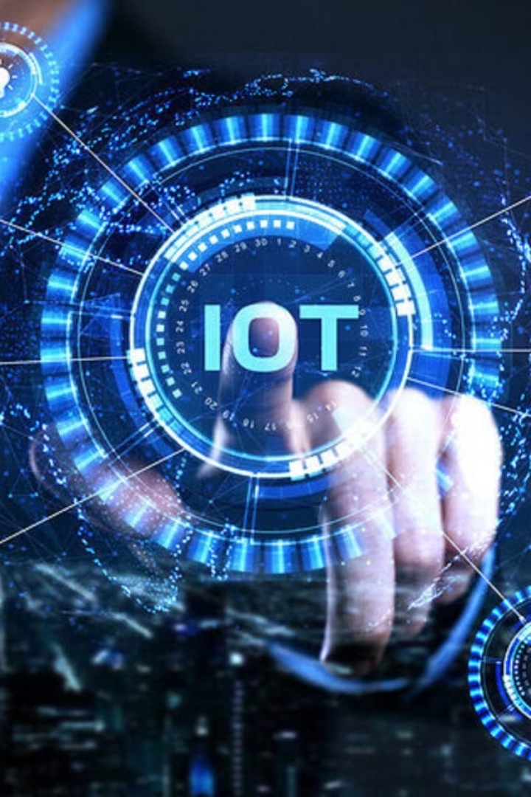
Implantação de Sensores Inteligentes em São Paulo para Monitoramento Climático e Prevenção de Alagamentos
Este estudo propõe a implementação de uma rede de sensores inteligentes para monitorar as condições climáticas e prevenir alagamentos em São Paulo. A Internet das Coisas (IoT) será utilizada para conectar os sensores e transmitir dados em tempo real, permitindo uma resposta mais rápida e eficaz a eventos climáticos extremos.
Notes:
1

Slide 2
Grupo
Angelo Rodrigues-824139676
Cauã de Cerqueira Ferreira-824110637
Erick Domingues Soares-82414486
Wellington de Oliveira Sousa-824144581
Notes:
2

Slide 3

Introdução
São Paulo, uma das maiores metrópoles do mundo, enfrenta frequentemente sérios problemas relacionados a chuvas intensas e alagamentos, que provocam transtornos significativos à população e à infraestrutura. A impermeabilização do solo, a ocupação desordenada e a falta de drenagem eficiente são fatores que contribuem para o agravamento desses eventos climáticos.
O crescimento da urbanização impõe novos desafios para a gestão das condições ambientais, tornando urgente a implementação de soluções tecnológicas que ajudem na mitigação dos impactos. A proposta de implantação de sensores inteligentes, através da Internet das Coisas (IoT), surge como uma estratégia eficaz para monitorar as condições climáticas e alertar a população sobre riscos iminentes, tornando a cidade mais resiliente.
Notes:
3

Slide 4
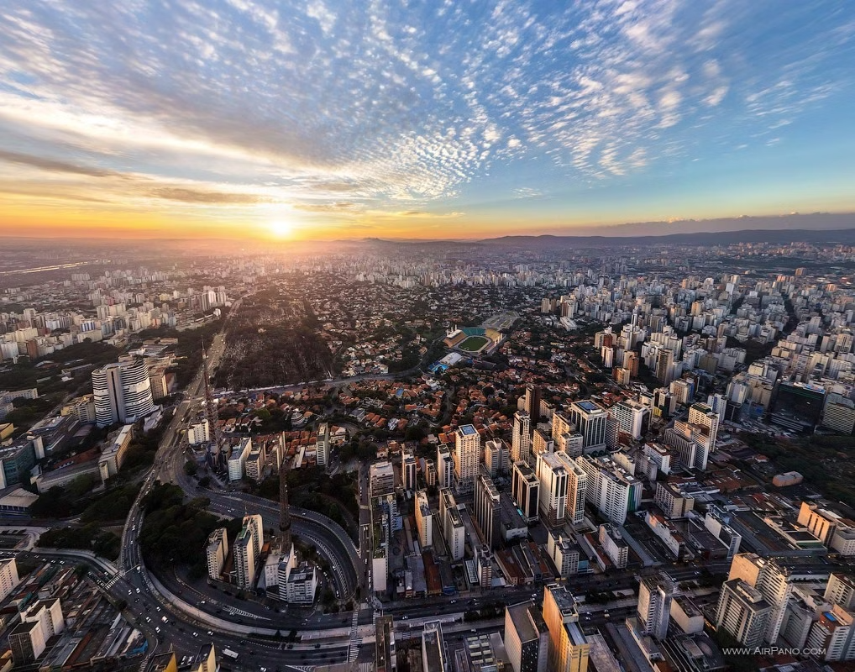
Referencial Teórico
IoT em Cidades Inteligentes
A Internet das Coisas (IoT) refere-se à interconexão de dispositivos físicos que coletam, analisam e trocam dados em tempo real, proporcionando um ambiente inteligente e autônomo. Em cidades inteligentes, a IoT é uma das tecnologias chave para otimizar a gestão urbana, especialmente em áreas como monitoramento ambiental e gestão de desastres.
Estudos de Caso
A literatura aponta que cidades como Barcelona e Cingapura têm utilizado sistemas de sensores para prever chuvas intensas e gerenciar alagamentos, obtendo resultados significativos na redução dos impactos de desastres naturais. A análise de dados em tempo real, combinada com o uso de modelos de previsão numérica, oferece uma resposta mais rápida e precisa, aumentando a segurança e a eficiência da gestão pública.
Notes:
4

Slide 5
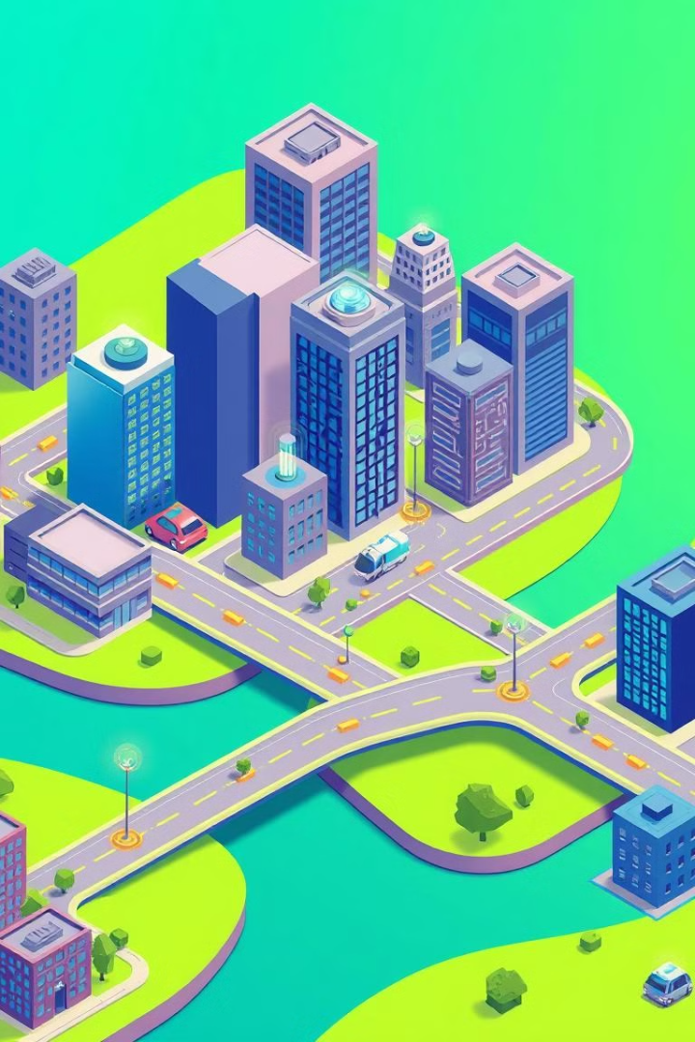
Metodologia
A metodologia deste estudo adota uma abordagem mista, combinando pesquisa bibliográfica e o desenvolvimento de um protótipo de sistema de sensores.
Pesquisa Bibliográfica
Protótipo do Sistema
1
2
A pesquisa bibliográfica se concentra na revisão de estudos sobre a eficácia de sensores no monitoramento climático e no gerenciamento de desastres naturais.
O protótipo envolve a escolha de tipos específicos de sensores, como os de umidade, velocidade do vento e precipitação, além da definição de locais estratégicos para sua instalação em áreas de risco.
Transmissão e Análise de Dados
3
Também será criado um sistema de comunicação para a transmissão e análise de dados em tempo real, utilizando servidores em nuvem e algoritmos de aprendizado de máquina para previsão de eventos climáticos.
Notes:
5

Slide 6
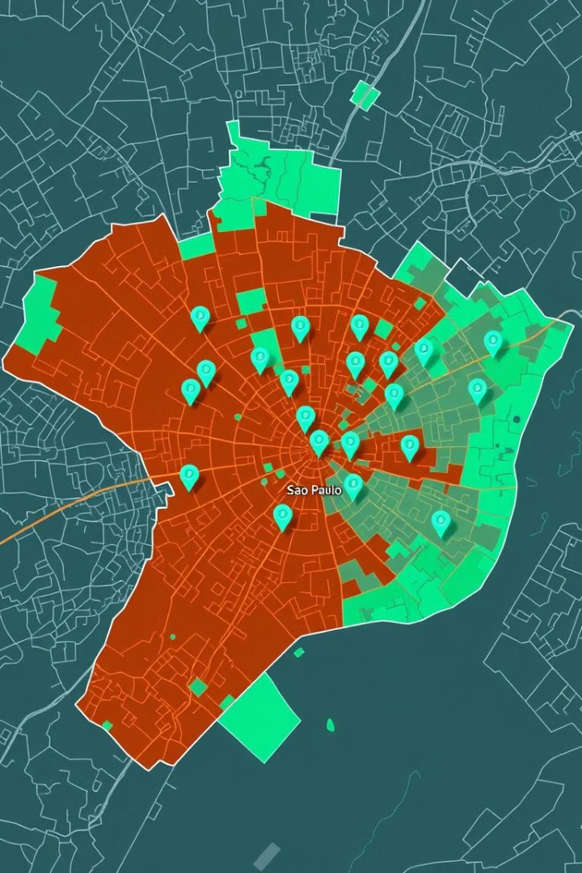
Proposta de Solução
A proposta consiste na instalação de uma rede de sensores distribuídos por pontos críticos da cidade, especialmente em áreas vulneráveis a alagamentos, como rios, córregos e bairros com infraestrutura precária.
Os sensores serão responsáveis por coletar dados sobre precipitação, umidade do solo e ventos.
Notes:
6

Slide 7

Sensores IoT
Sensores de Umidade do Solo
Sensores de Precipitação
Responsáveis por medir a quantidade de umidade presente no solo, estes sensores são essenciais para identificar condições que podem levar ao alagamento, uma vez que a saturação do solo precede o transbordamento de água.
Medem a quantidade de chuva que cai sobre uma área específica, sendo importantes para prever chuvas intensas e seus potenciais impactos em regiões com pouca drenagem.
Sensores de Velocidade do Vento
Sensores de Nível de Água
Monitoram a intensidade e direção do vento, elementos essenciais para prever tempestades e outros fenômenos climáticos severos.
Instalados em corpos d'água como rios, córregos e reservatórios, esses sensores fornecem informações vitais sobre o risco de enchentes e transbordamentos.
Notes:
7

Slide 8
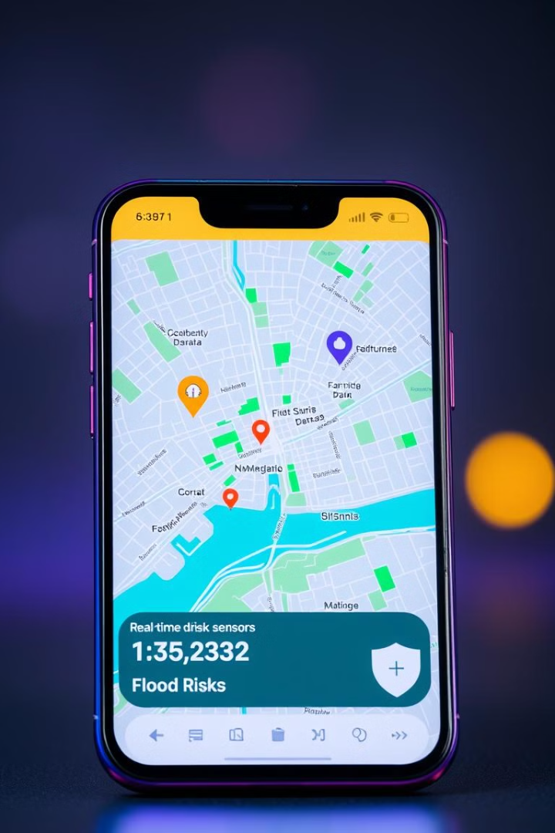
Vantagens da Implementação de Sensores IoT
Monitoramento em Tempo Real
Eficiência Operacional
A capacidade de coletar e processar dados em tempo real permite uma resposta rápida a situações de emergência, ajudando a mitigar os impactos de eventos climáticos extremos.
Os sensores funcionam de maneira autônoma, reduzindo a necessidade de intervenção humana constante e otimizando o uso de recursos públicos.
Dados Granulares
Integração com Outros Sistemas
A instalação de múltiplos sensores em diferentes pontos da cidade oferece dados detalhados, permitindo análises mais precisas e previsões mais confiáveis sobre eventos climáticos.
A tecnologia IoT pode ser integrada a outras plataformas de gestão urbana, proporcionando uma abordagem mais holística e eficiente para o gerenciamento de riscos e a tomada de decisões.
Notes:
8

Slide 9



Desafios e Considerações
Custos Iniciais
1
A instalação de uma rede de sensores e a infraestrutura necessária para a coleta e processamento dos dados exigem um investimento significativo.
Manutenção e Sustentabilidade
2
A manutenção regular dos sensores é crucial para garantir sua precisão e funcionamento contínuo. A falta de recursos para manutenção pode comprometer a eficácia do sistema a longo prazo.
Segurança dos Dados
3
A transmissão de dados em tempo real exige sistemas de segurança robustos para garantir a proteção das informações pessoais e ambientais, prevenindo vazamentos ou usos indevidos.
Notes:
9

Slide 10
Ampliações Futuras
Integração com Tecnologias Avançadas
1
A integração com sistemas de previsão meteorológica mais sofisticados, como modelos de previsão numérica do tempo e informações provenientes de satélites, pode oferecer uma visão mais precisa e antecipada das condições climáticas.
Expansão da Rede de Sensores
2
A ampliação da rede de sensores para áreas periféricas e comunidades mais vulneráveis pode ser realizada por meio de parcerias com organizações não governamentais, universidades e outras entidades, garantindo maior cobertura e participação comunitária.
Desenvolvimento de Parcerias Estratégicas
3
Colaborações com empresas de tecnologia, startups e universidades podem trazer inovações adicionais, como novos tipos de sensores ou métodos de análise de dados, e recursos financeiros para o projeto.
Educação e Conscientização Pública
4
É essencial implementar programas educativos que instruam a população sobre a importância do monitoramento climático e como utilizar o aplicativo de alerta para melhorar a participação social na prevenção de desastres.
Integração com Sistemas de Gestão Urbana
5
A integração dos dados coletados pelos sensores aos sistemas de gestão urbana permitirá que as autoridades municipais tomem decisões mais informadas sobre políticas públicas, infraestrutura e resposta a emergências.
Notes:
10

Slide 11

Conclusão
A implantação de sensores inteligentes em São Paulo representa uma inovação importante na gestão de riscos climáticos, oferecendo uma solução eficaz para o monitoramento em tempo real de chuvas, ventos fortes e alagamentos. Além de melhorar a resposta imediata a desastres, o sistema abre a possibilidade de ampliações futuras que podem tornar a cidade mais resiliente e preparada para enfrentar os desafios climáticos.
Apesar dos desafios relacionados a custos e manutenção, a implementação de tecnologias IoT tem um grande potencial para transformar a gestão ambiental e aumentar a segurança pública. Em trabalhos futuros, parcerias com universidades e empresas podem expandir ainda mais o sistema, proporcionando uma cidade mais inteligente e sustentável.
Notes:
11

Slide 12
Referências
Conteúdo e imagens: https://g1.globo.com/sp/sao-paulo/noticia/2020/02/10/chuva-causa-alagamentos-em-sao-paulo-veja-fotos.ghtml https://www.cnnbrasil.com.br/nacional/chuva-causa-pontos-de-alagamento-em-sao-paulo-e-deixa-sem-energia/ https://www.cgesp.org/v3/alagamentos.jsp?dataBusca=17%2F07%2F2012&enviaBusca=Buscar https://capital.sp.gov.br/w/noticia/cidade-de-sao-paulo-tem-tarde-com-ventos-fortes
https://spcity.com.br/sao-paulo-vista-de-cima-tambem-e-linda/
https://g1.globo.com/jornal-nacional/noticia/2023/02/21/tempestades-no-brasil-ficaram-muito-mais-fortes-e-frequentes-nos-ultimos-dois-anos.ghtml
https://edgeglobal.com.br/blog/sensores-inteligentes-manutencao-preditiva/
https://www.sulfranautomacao.com.br/conheca-dicas-para-manutencao-e-uso-eficiente-dos-sensores-industriais/
https://www.cnnbrasil.com.br/nacional/grande-sao-paulo-tem-alerta-para-temporal-e-ventos-fortes-neste-sabado/
https://www.cnnbrasil.com.br/nacional/cidade-de-sao-paulo-registra-a-ventania-mais-forte-desde-1995-diz-defesa-civil/
Imagens: https://gemini.google.com/app?hl=pt-BR
Notes:
12

